Slide 1
«Инновационные формы
работы на уроках русского языка
в условиях перехода на ФГОС»
Автор: Жакбалеева Т.М.,
учитель русского языка и литературы
МОУ «СОШ №2 р.п. Дергачи»

Slide 2
Иннова́ция, нововведе́ние (англ. innovation) — это новшество, обеспечивающее качественный рост эффективности процессов или продукции, востребованное рынком. Является конечным результатом интеллектуальной деятельности человека, его фантазии, творческого процесса, открытий, изобретений. Примером инновации является выведение на рынок продукции (товаров и услуг) с новыми потребительскими свойствами или качественным повышением эффективности производственных систем.
Иннова́ция — введённый в употребление новый или значительно улучшенный продукт (товар, услуга) или процесс, новый организационный метод в деловой практике, организации рабочих мест.
Термин «инновация» происходит от латинского «novatio», что означает «обновление» (или «изменение»), и приставки «in», которая переводится с латинского как «в направление», если переводить дословно «Innovatio» — «в направлении изменений». Само понятие впервые появилось в научных исследованиях XIX в. Новую жизнь получило в начале XX в. в научных работах австрийского и американского экономиста Й. Шумпетера, который был одним из первых учёных, кто в 1900-х гг. ввёл в научное употребление данный термин в экономике.
Инновация — это не всякое новшество или нововведение, а только такое, которое серьёзно повышает эффективность действующей системы.

Slide 3
МОИ ФОРМЫ ПОДГОТОВКИ:
- Работа в электронном дневнике
(Центр приложений);
- Работа в ЯКлассе;
- Работа в Фоксфорде
(разные уровни, в том числе олимпиадный);
- Работа с приложениями

Slide 8
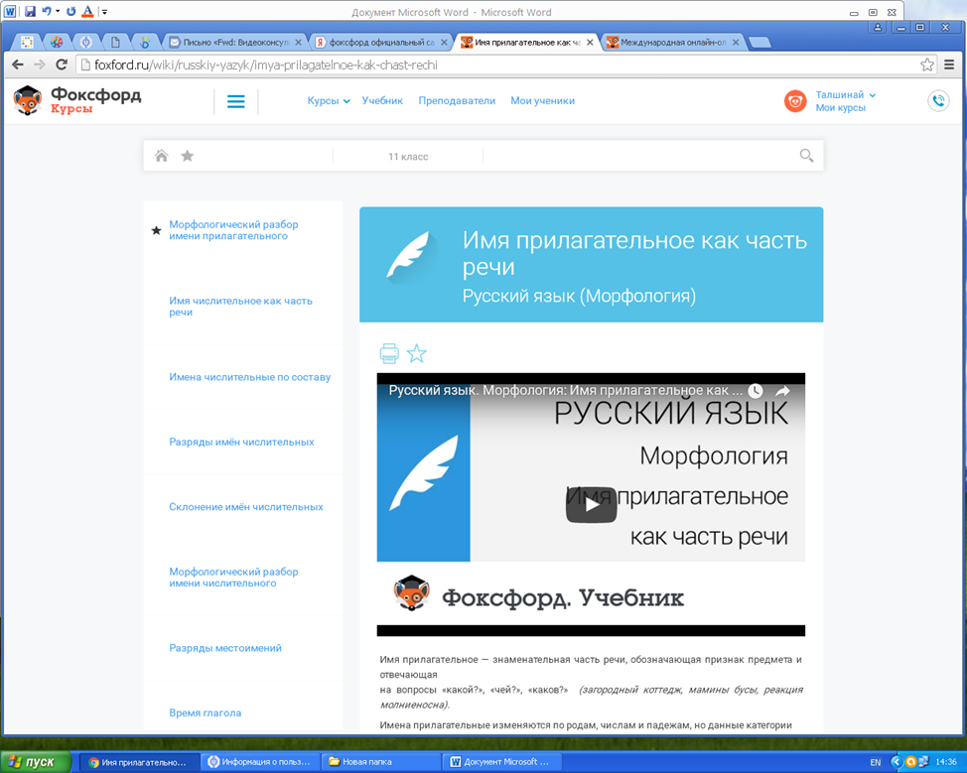

Slide 10
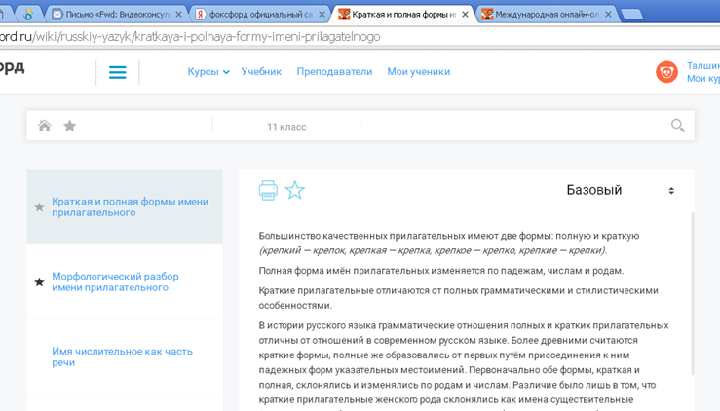

Slide 11
Работа с приложениями э/дневника

Slide 14
